Slide 1


Консультация для родителей « Обучение детей татарскому языку»

Slide 2
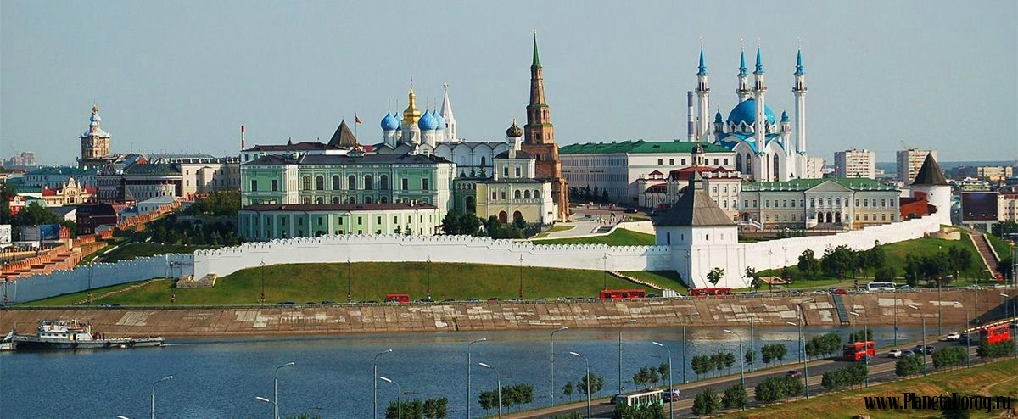
Бесспорным является положительное влияние двуязычия на развитие памяти, умение понимать, анализировать и обсуждать явления языка, сообразительность, быстроту реакции, математические навыки и логику. Двуязычные дети хорошо учатся и лучше усваивают абстрактные науки, литературу и иностранные языки. Чем младше ребёнок, тем больше у него шансов овладеть вторым языком в максимально возможном объёме и с естественным произношением.

Slide 3
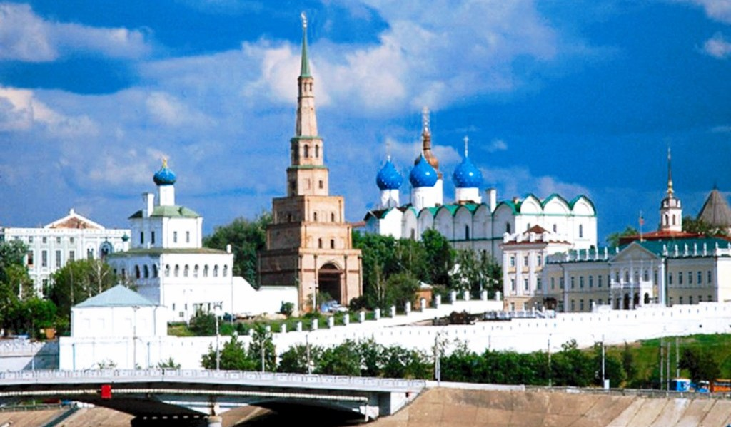
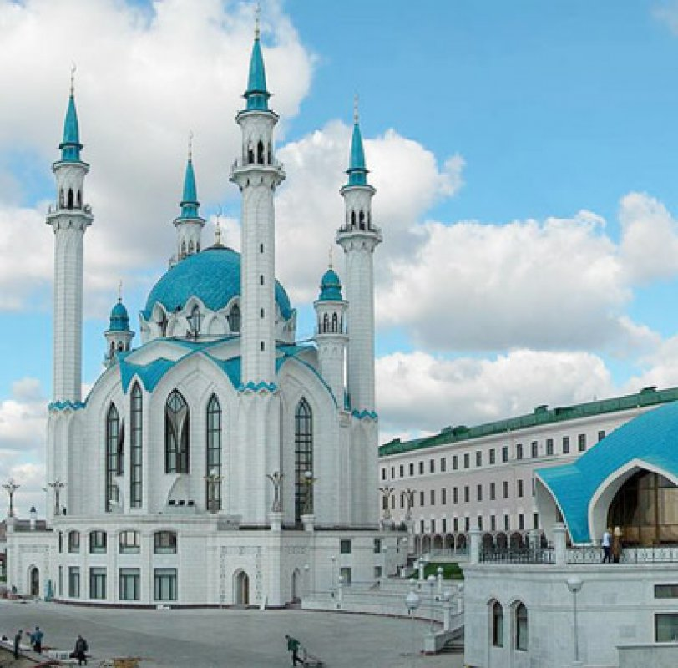
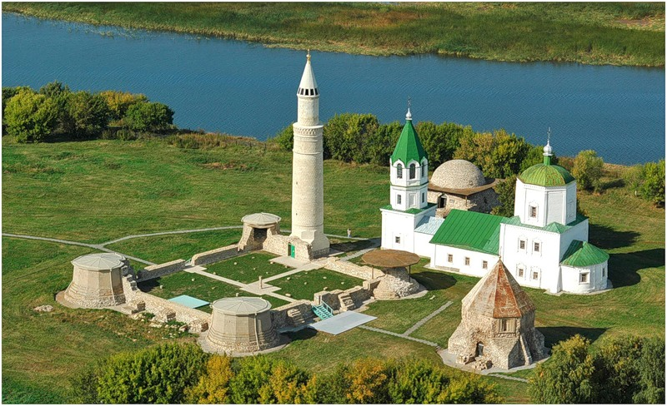
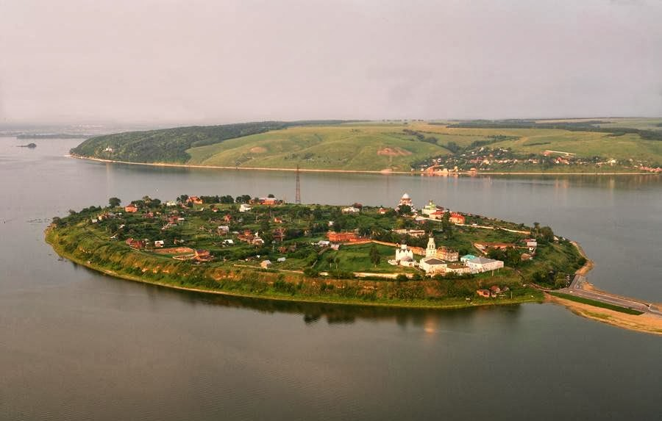
В условиях новой языковой ситуации в республике формирование человека происходит под влиянием двух национальных культур, традиций, двух систем этических норм речевого и неречевого поведения. Учитывая возрастные особенности детей, и руководствуясь Госстандартом по образованию и воспитанию, в саду проводятся занятия по изучению татарского языка с детьми. В конспектах занятий ставятся такие задачи:
*повышение у детей словарного запаса;
*участие детей в диалогах, развитие у детей памяти, воображения;
*вызвать у детей интерес к татарскому языку;
*воспитывать у детей любовь к родному краю, к её природе и бережное отношение к ней;
*познакомить с историческими памятниками и достопримечательностями городов Республики Татарстан и т. д.

Slide 4
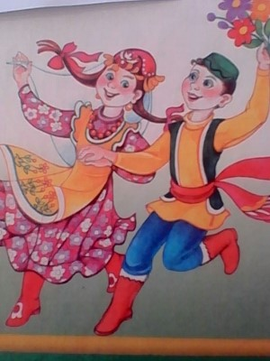
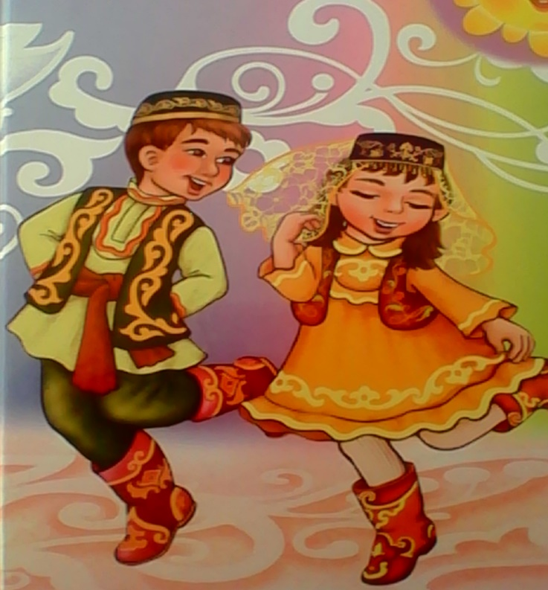
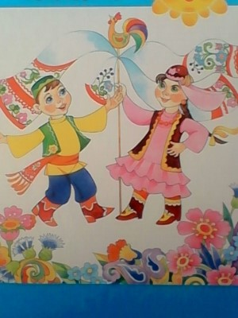
Данная методика была разработана специально для детей – облегчённый вариант, в игровой форме. Они будут учить разговорный язык. Есть норма – к первому классу ребёнок должен знать 167 татарских слов. По мнению разработчиков программы, этого будет достаточно для погружения ребёнка в языковую среду и начала изучения татарского языка по-взрослому – в школе. Игра является эффективной и доступной формой деятельности при обучении русских детей татарской устной речи. Дети даже не задумываются, что они учатся, сами того не замечая, намного лучше усваивают татарские слова, фразы, предложения и на этой основе у них отрабатывается правильное произношение специфических татарских звуков.

Slide 5
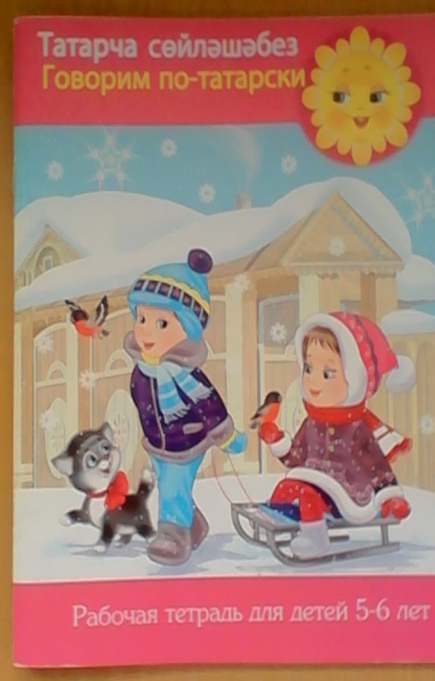
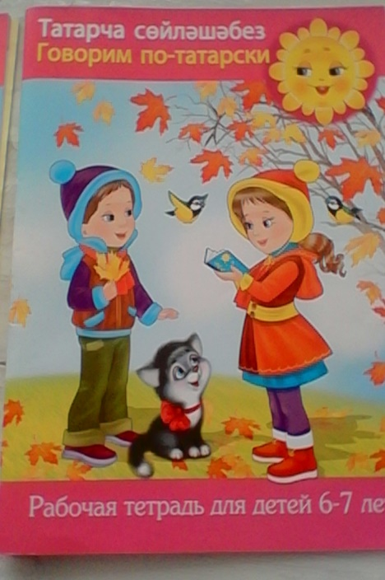
На занятиях используется информационно- коммуникативные технологии, игры- ситуации, наглядные материалы, аудиозаписи, мультфильмы по сказкам татарских писателей. Так же дети выполняют задания в рабочих тетрадях.
Чем младше ребёнок, тем больше у него шансов овладеть вторым языком в максимально возможном объёме и с естественным произношением.
Хорошие результаты обучения появляются лишь тогда, когда согласуются усилия педагогов и родителей.

